Slide 1
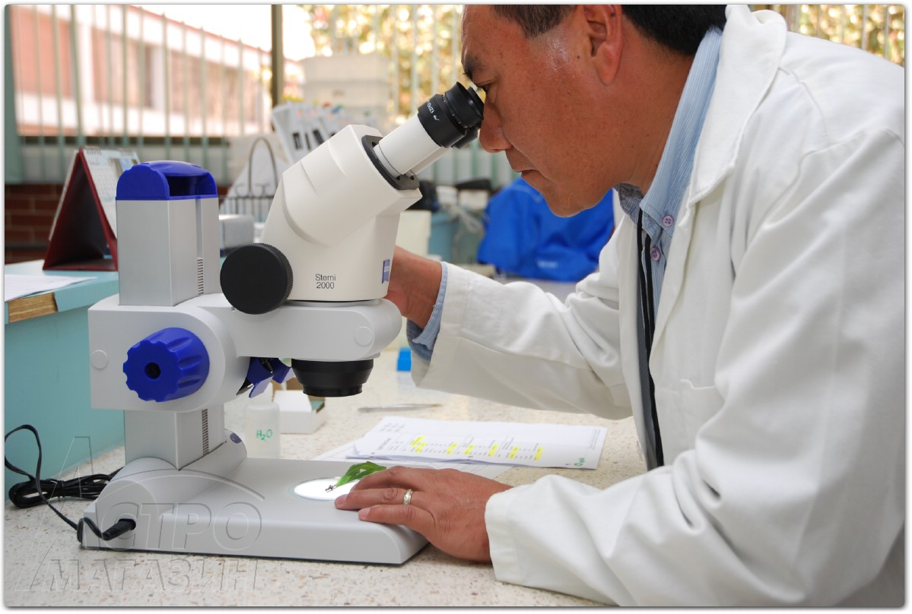
4.МЕТОДЫ ЦИТОЛОГИИ

Slide 2
1) СВЕТОВОЕ МИКРОСКОПИРОВАНИЕ
Наблюдение живых и неживых объектов. Клетки рассматривают в проходящем свете;
Можно увидеть: клетки, вакуоли растений, ядро, хлоропласты, клеточную стенку.
Изображения – цветные и ч\б;
НЕдорогостоящий и НЕтрудоемкий метод;

Slide 3
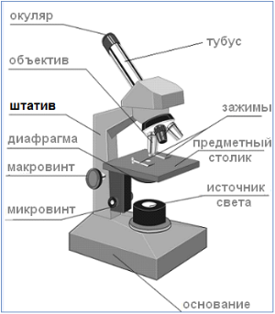

Slide 4
2) ЭЛЕКТРОННОЕ МИКРОСКОПИРОВАНИЕ
Наблюдение неживых объектов, дает большее увеличение. Через объект проходит поток электронов и создается изображение на фотопластинке;
Можно увидеть: рибосомы, микротрубочки, мембраны ЭПС, вирусы;
Изображения – ч\б;
Дорогостоящий и трудоемкий метод;

Slide 5
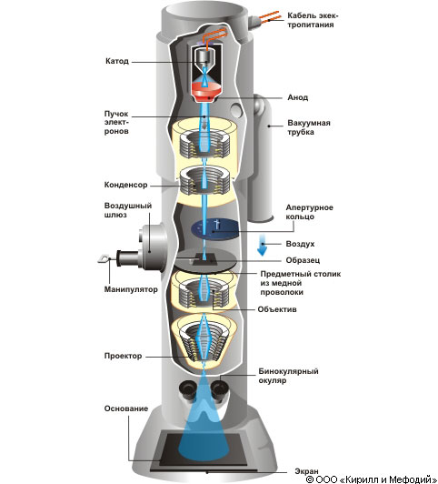
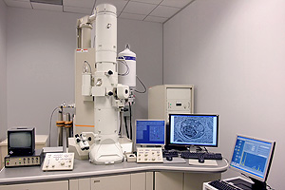

Slide 6
ПРИМЕРЫ ИЗ ЕГЭ (ЛИНИЯ 2)
Ответ «микроскопия \ микроскопирование»:
* Определение количества эритроцитов в пробе крови человека;
* Изучение строения клеток кожицы лука;
* Изучение особенностей фаз митоза на фиксированном препарате;
* Определение структуры митохондрий

Slide 7
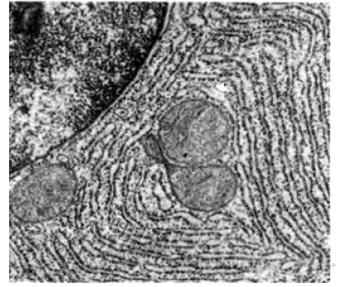
Рассмотрите внимательно рисунок и ответьте на вопросы. 1. Что изображено на рисунке?
2. Каким методом получено это изображение?
3. Какие преимущества и недостатки есть у этого метода по сравнению с альтернативными методами?

Slide 8
1. На рисунке изображён фрагмент клетки.
ИЛИ На рисунке изображена электронная микрофотография фрагмента клетки.
2. Изображение получено методом электронной микроскопии.
3. Альтернативный метод – световая микроскопия. Электронная микроскопия не позволяет рассматривать живые объекты и требует сложной подготовки препарата, но зато имеет большую разрешающую способность.

Slide 9
КАКИЕ ПРЕИМУЩЕСТВА ИМЕЕТ СВЕТОВОЙ МИКРОСКОП ПЕРЕД ЭЛЕКТРОННЫМ?
1) световой микроскоп легче, компактнее (проще в обращении, значительно дешевле), и не требует сложной подготовки препаратов.
2) в световой микроскоп можно рассматривать живые клетки и видеть цветное изображение (можно видеть движение цитоплазмы с органоидами, стадии деления клетки).

Slide 10
3) ЦЕНТРИФУГИРОВАНИЕ
Разделение смесей на составляющие под действием центробежной силы.
Органоиды клетки разделяются по плотности и молекулярной массе
(от тяжелого к легкому):
ядро → митохондрии и хлоропласты → лизосомы → рибосомы.

Slide 11
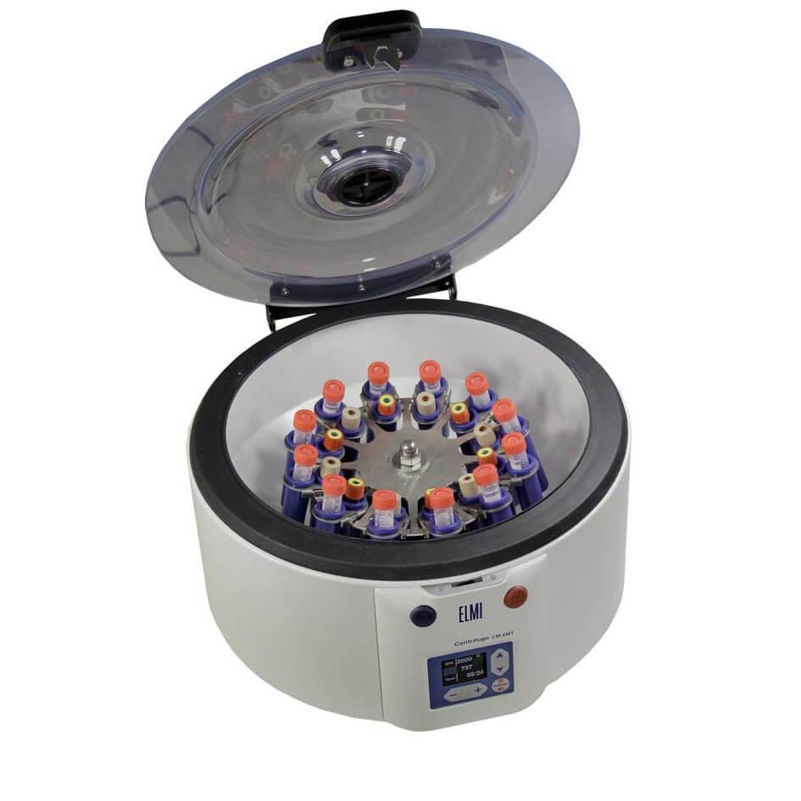
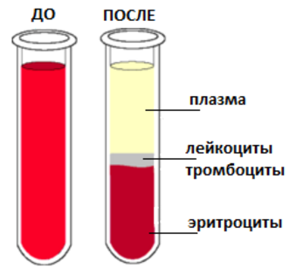

Slide 12
ПРИМЕРЫ ИЗ ЕГЭ (ЛИНИЯ 2)
* Избирательное выделение органоидов клетки для последующего изучения;
* Разделение легких и тяжелых фракций органических соединений.

Slide 13
ДЛЯ ИЗУЧЕНИЯ МИТОХОНДРИАЛЬНЫХ ДНК УЧЕНОМУ НЕОБХОДИМО ВЫДЕЛИТЬ МИТОХОНДРИИ ИЗ ЖИВОТНЫХ КЛЕТОК МЕТОДОМ ЦЕНТРИФУГИРОВАНИЯ. НА ЧЕМ ОСНОВАН ЭТОТ МЕТОД? ПОСЛЕ КАКИХ СТРУКТУР КЛЕТКИ ОН МОЖЕТ ПОЛУЧИТЬ МИТОХОНДРИАЛЬНУЮ ФРАКЦИЮ?

Slide 14
1) Метод центрифугирования основан на разделении объектов разной плотности или массы за счет разной скорости оседания объектов (за счет разной скорости вращения центрифуги).
2) Митохондриальная фракция может быть получена после осаждения ядер, как самых плотных (тяжелых) клеточных структур (плотность митохондрий ниже плотности ядер, но выше плотности всех остальных структур).

Slide 15
4) ХРОМАТОГРАФИЯ
Разделение содержимого клетки и анализ смеси веществ (белки, пигменты).
Основан на распределении компонентов между двумя фазами: неподвижной (нанесенной на колонку) и подвижной, протекающей через неподвижную.

Slide 16
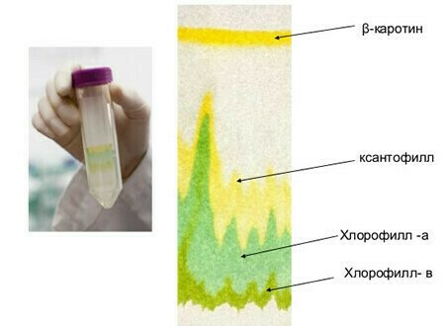
ПРИМЕРЫ ИЗ ЕГЭ (ЛИНИЯ 2)
* Разделение основных пигментов из экстракта листьев.

Slide 17
Из листа растения выделили окрашенную субстанцию и разделили ее на фракции 4-х цветов: зеленый, желтый, оранжевый, фиолетовый. Какой метод применялся в данном случае? Почему появились фракции разного цвета?
1)Применялся метод хроматографии.
2)Фракции разного цвета появились из-за того, что пигменты в зависимости от их молекулярной массы проходят через слой адсорбента с разной скоростью движения

Slide 18
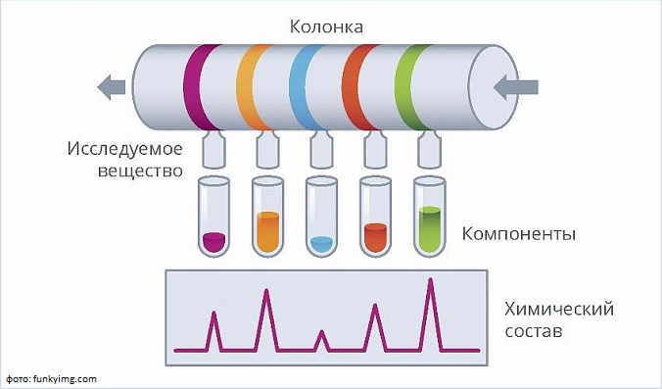

Slide 19
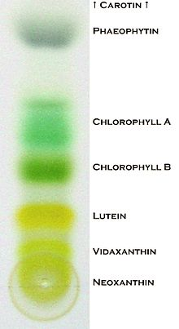
Учёный выделил пигменты фотосинтеза из листа растения. Каким методом он мог бы разделить их? На чём основан этот метод?
1) метод хроматографии
2) метод основан на разделении
пигментов из-за различий в
скорости движения пигментов в
адсорбенте.

Slide 20
5) ЭЛЕКТРОФОРЕЗ
Близкий к хроматографии метод, разделению веществ в геле способствует электрический ток. проводится в хроматографической камере с электродами. Выделение фрагмента ДНК и его изучение в УФ-излучении, благодаря окрашиванию.

Slide 21
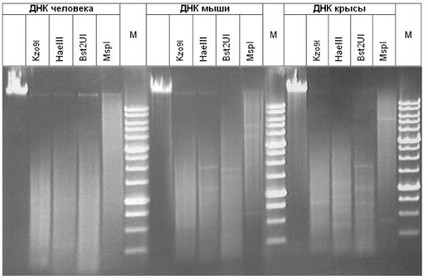

Slide 22
ПРИМЕРЫ ИЗ ЕГЭ (ЛИНИЯ 2)
Разделение сложных смесей биополимеров;

Slide 23
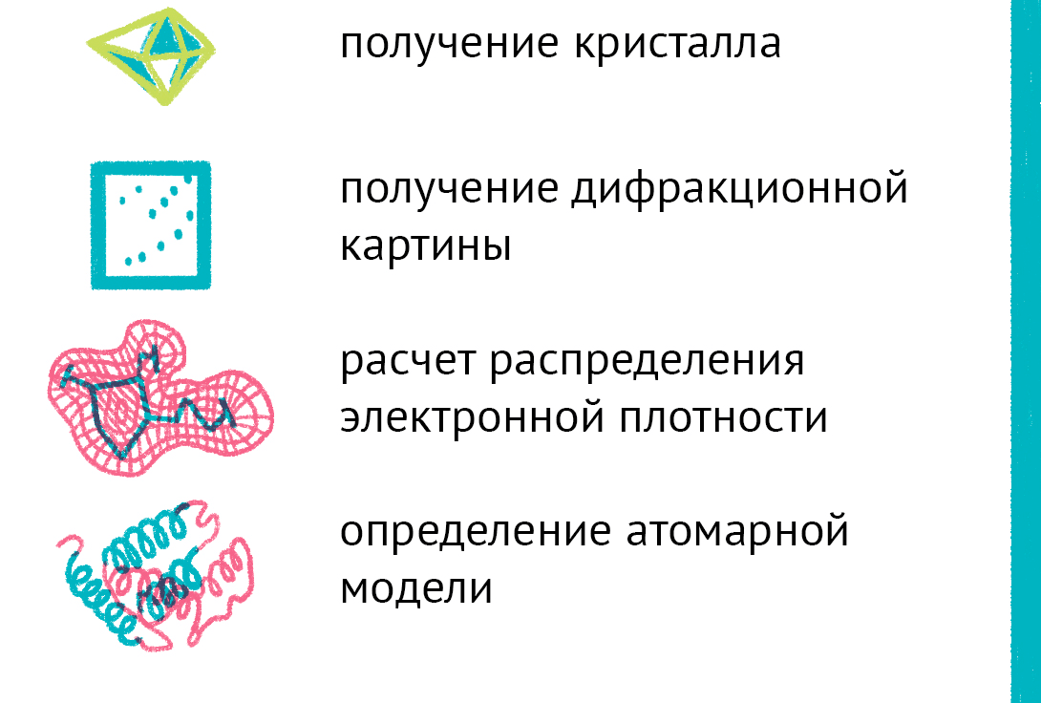
6) РЕНТГЕНОСТРУКТУРНЫЙ АНАЛИЗ
Основан на дифракции рентгеновских лучей. Можно изучить строение молекул белков, нуклеиновых кислот, других веществ, входящих в состав цитоплазмы.

Slide 24
ПРИМЕРЫ ИЗ ЕГЭ (ЛИНИЯ 2)
* Исследование структуры белка по распреде-лению в пространстве и интенсивностям рассеянного на ней рентгеновского излучения;
* Определение структуры белка;

Slide 25
7) МЕТОД МЕЧЕНЫХ АТОМОВ (АВТОРАДИОГРАФИЯ)
В изучаемой молекуле один атом заменяют на радиоактивный (его излучение легко обнаружить). Применяется при изучении биосинтеза белка, проницаемость клеточной оболочки, осаждение веществ в органе \ ткани.

Slide 26
ПРИМЕРЫ ИЗ ЕГЭ (ЛИНИЯ 2)
* Наблюдение за веществом с радиоактивной меткой в клетке;

Slide 27
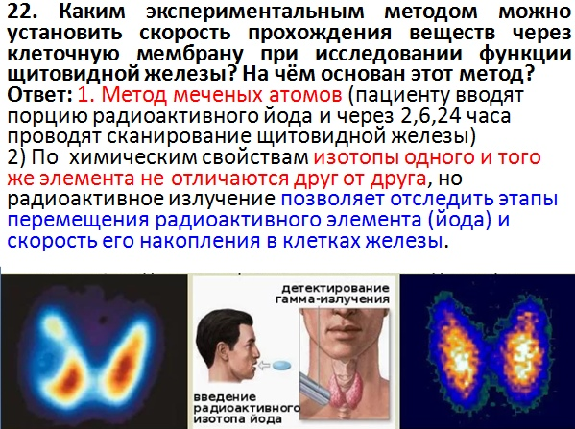
Каким экспериментальным методом можно установить скорость прохождения веществ через клеточную мембрану при исследовании функции щитовидной железы? На чём основан этот метод?
1) Метод меченых атомов (пациенту вводят порцию радиоактивного йода и через 2,6,24 часа проводят сканирование щитовидной железы).
2) По химическим свойствам
изотопы одного и того же
элемента не отличаются друг
от друга, но радиоактивное
излучение позволяет отследить
этапы перемещения радиоактивного элемента (йода) и скорость его накопления в клетках железы.

Slide 28
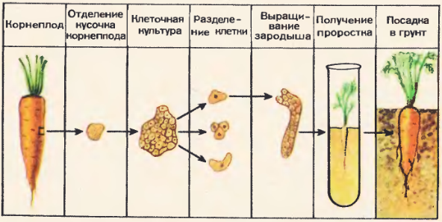
8) МЕТОД КУЛЬТУРЫ КЛЕТОК И ТКАНЕЙ
Выращивание клеток (тканей и целых органов) на искусственной питательной среде. Применим для всех живых клеток.

Slide 29
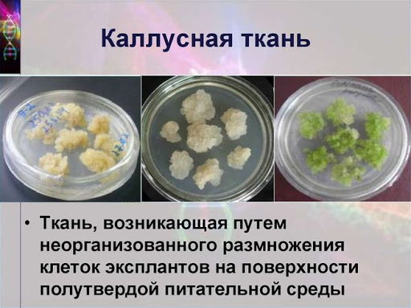
ПРИМЕРЫ ИЗ ЕГЭ (ЛИНИЯ 2)
* Получение каллусных клеток растений;

Slide 30
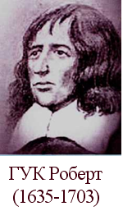
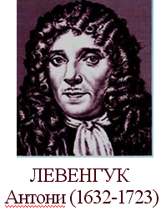
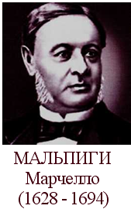
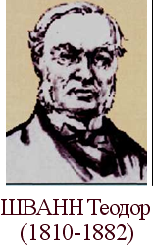
5. ИСТОРИЯ СОЗДАНИЯ КЛЕТОЧНОЙ ТЕОРИИ

Slide 31
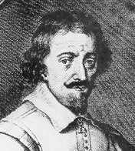
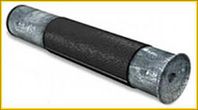
братья Янсен
1590 год
Соединив вместе две линзы, впервые изобрели примитивный микроскоп

Slide 32
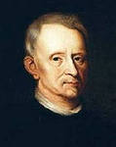
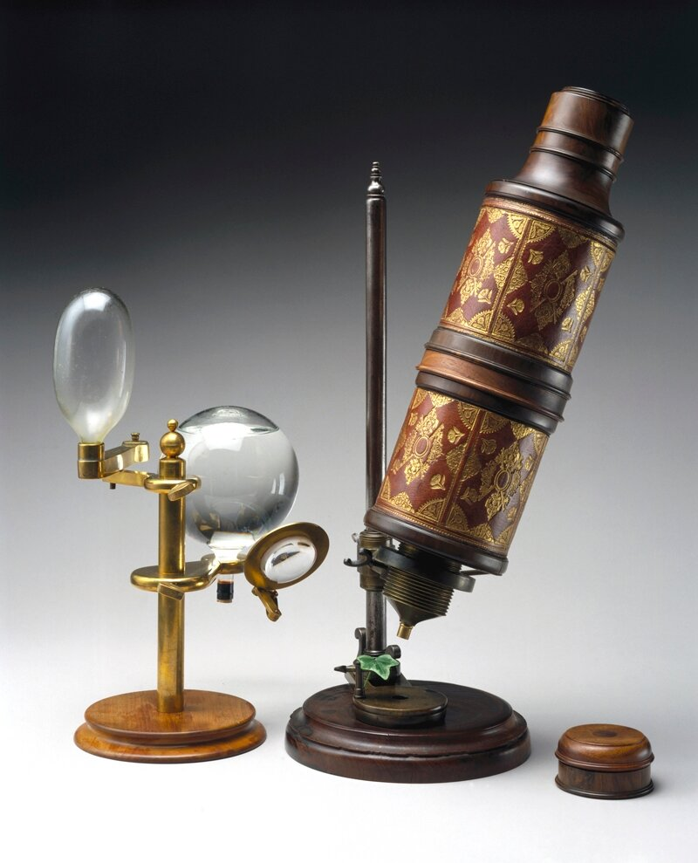
Роберт Гук
1665 год
Впервые описал строение коры пробкового дуба и стебля растений,
ввел в науку термин «клетка».

Slide 33
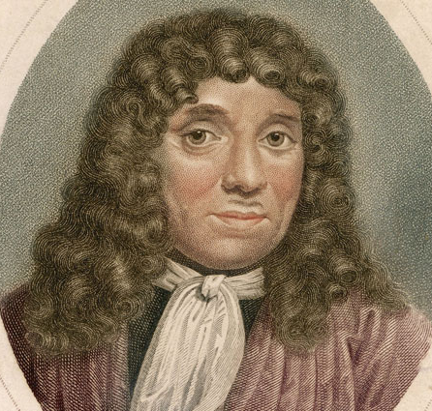
Антони ван Левенгук
Вторая половина
XVII века
Усовершенствовал микроскоп.
Наблюдал и зарисовал ряд простейших, сперматозоиды, бактерии, эритроциты и их движение в капиллярах.
Открыл бактерии.

Slide 34
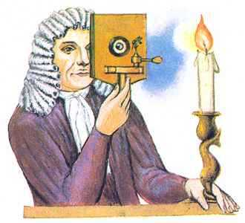
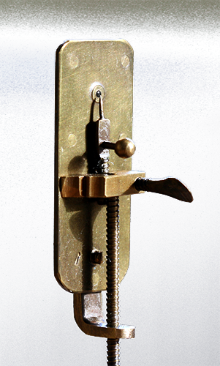
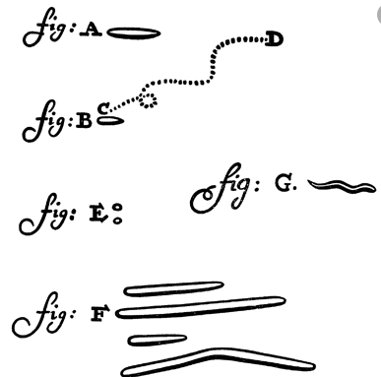

Slide 35
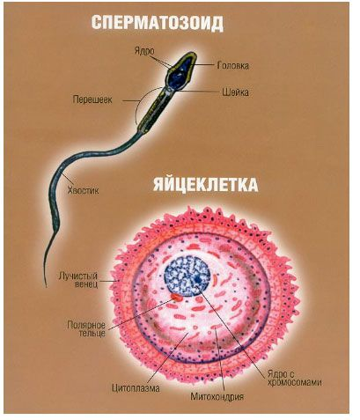
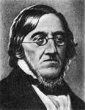
Карл Бэр
1827 год
Обнаружил яйцеклетку млекопитающих
Вывод: каждый организм развивается из одной клетки

Slide 36
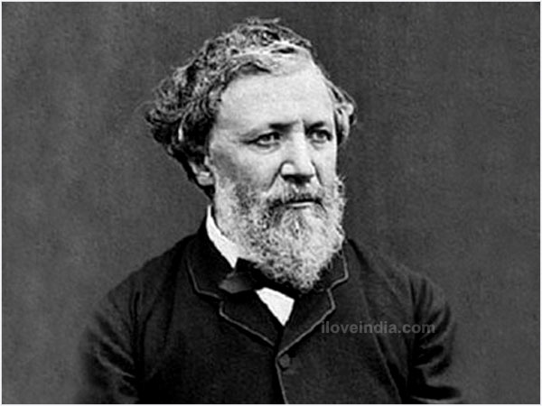
Роберт Броун
1831-1833 гг.
Обнаружил в растительных клетках ядро – важнейшую составную часть клетки.

Slide 37
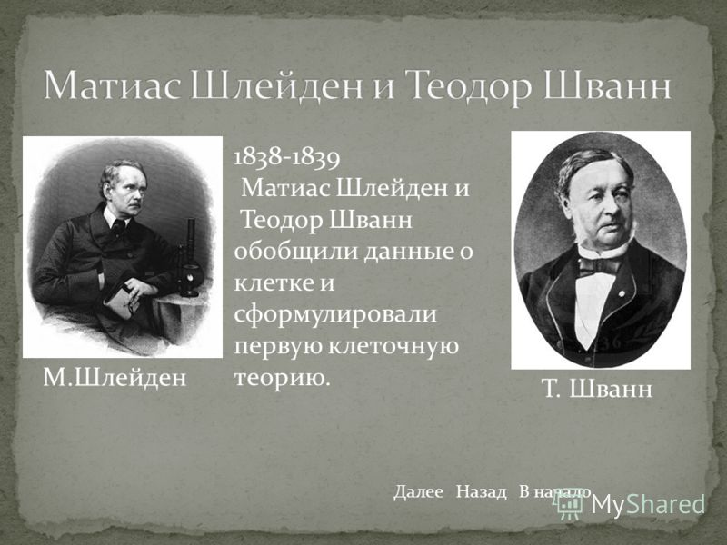
Матиас Шлейден и Теодор Шванн
1838 - 39
Обобщили данные о клетке и сформулировали первую версию клеточной теории

Slide 38
ПЕРВАЯ ВЕРСИЯ КЛЕТОЧНОЙ ТЕОРИИ
Все организмы, и растительные, и животные, состоят из простейших частей – клеток.
Клетка – индивидуальное самостоятельное целое.
В одном организме все клетки действуют совместно, формируя гармоничное единство.

Slide 39
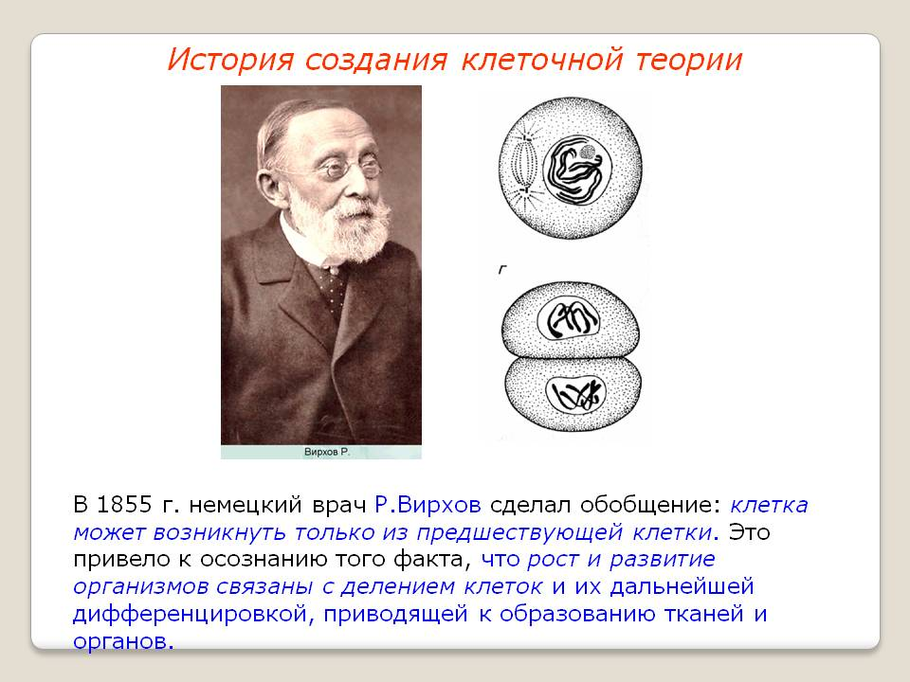
1855 – Рудольф Вирхов
Доказал и дополнил КТ, что каждая клетка возникает из предшествующей клетки.

Slide 40
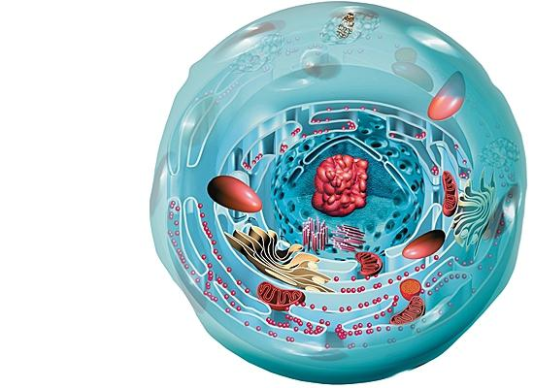
ОСНОВНЫЕ ПОЛОЖЕНИЯ
КЛЕТОЧНОЙ ТЕОРИИ
клетка - основная единица строения, функционирования и развития всех живых организмов;
клетки всех одноклеточных и многоклеточных организмов сходны (гомологичны) по своему строению, химическому составу, основным проявлениям жизнедеятельности и обмену веществ;
размножение клеток происходит путем их деления, каждая новая клетка образуется в результате деления исходной (материнской) клетки;
в сложных многоклеточных организмах клетки специализирова-ны по выполняемым ими функциям и образуют ткани; из тканей состоят органы, которые тесно взаимосвязаны и подчинены нервной и гуморальной регуляциям.

Slide 41
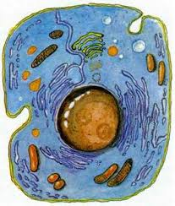
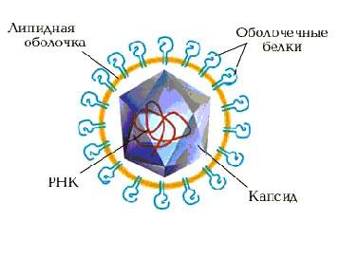
1. Клетка – элементарная единица живого
Клетка является наименьшей структурно-функциональной единицей живого и представляет собой открытую, саморегулирующуюся, самовоспроизводящуюся систему.
Вне клетки жизни нет
(искл – вирусы).

Slide 42
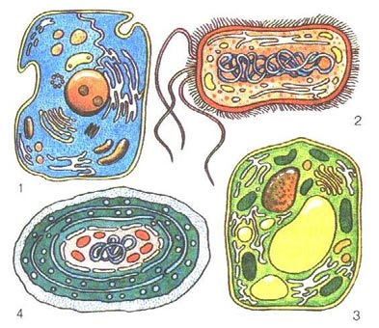
2. Все клетки сходны по своему химическому составу и имеют общий план строения.
Клетки обладают специфическими особенностями, связанные с выполнением специальных функций и возникающими в результате клеточной дифференцировки.

Slide 43
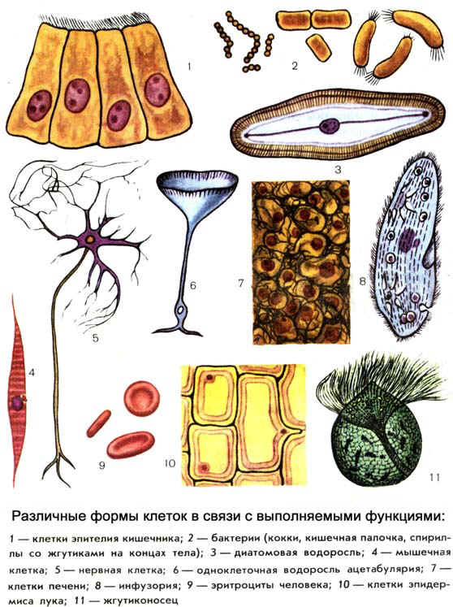

Slide 44
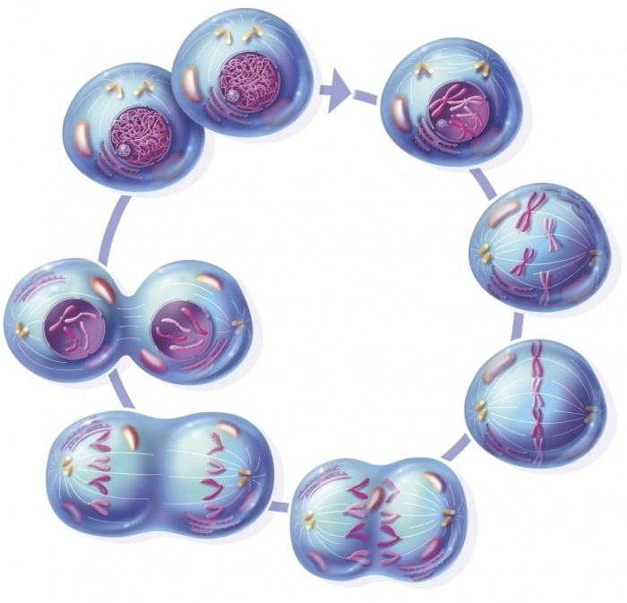
3. Клетка – элементарная единица размножения и развития живого.
Клетка происходит
только от клетки.

Slide 45
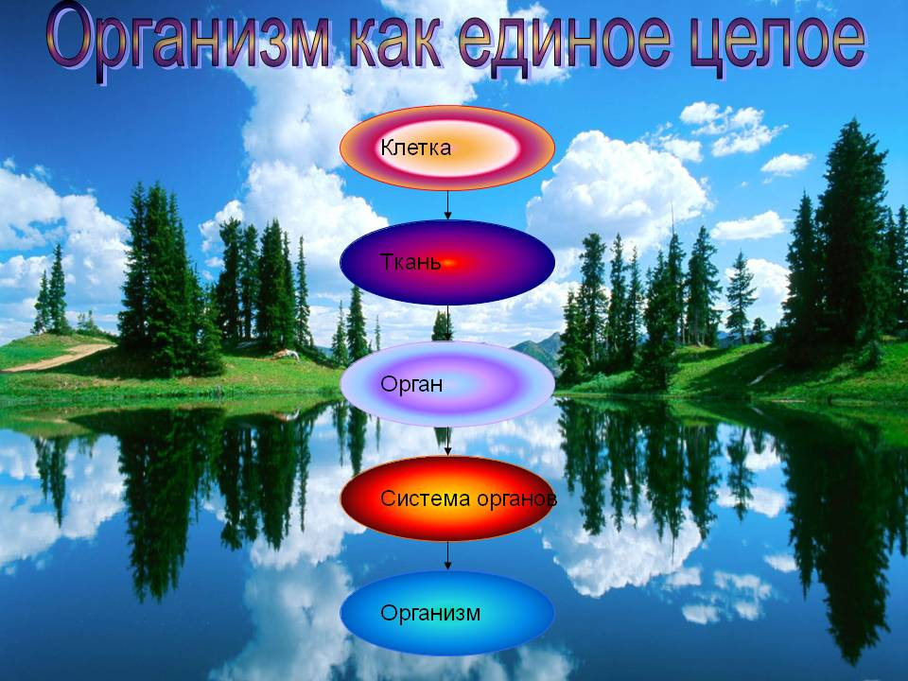
4. В многоклеточных организмах клетки дифференцированы (разнообразны) по строению и функциям. Они объединены в ткани, органы и системы органов.

Slide 46
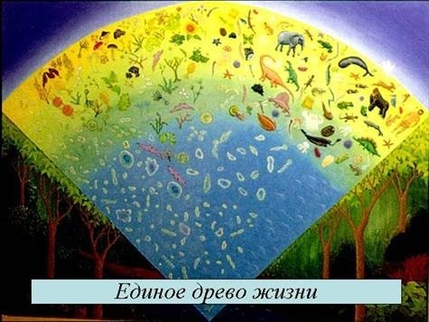
5. Сходное клеточное строение организмов – свидетельство того, что все живое имеет единое происхождение.

Slide 47
Докажите, что клетка является функциональной единицей живого. Приведите доказательства.
В клетке происходят все обменные процессы (питание, дыхание, выделение), которые обеспечивают жизнедеятельность клетки и организма;
Деление клеток (митоз) обеспечивает размножение клетки, рост и развитие организма.

Slide 48
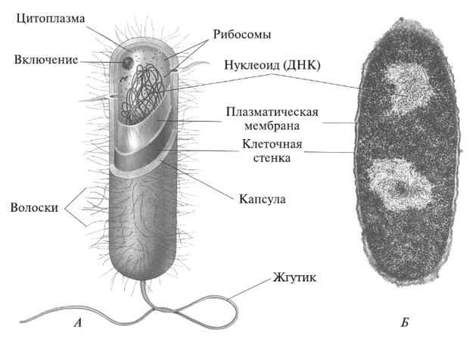
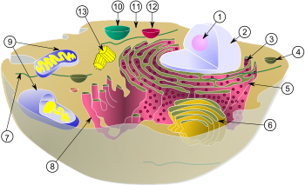
6. ТИПЫ КЛЕТОЧНОЙ ОРГАНИЗАЦИИ

Slide 49
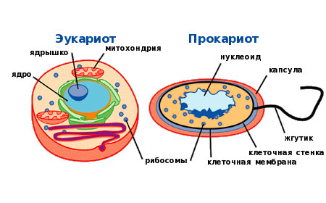
ЭУКАРИОТЫ (ЯДЕРНЫЕ)
ПРОКАРИОТЫ (БЕЗЪЯДЕРНЫЕ)
- растения
- грибы
- животные
- бактерии
- архебактерии
- цианобактерии
(= синезеленые водоросли)

Slide 50
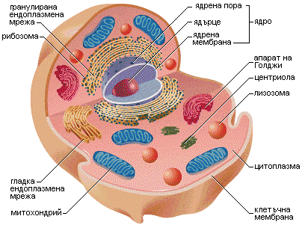
ЭУКАРИОТЫ
- Есть ядро;
- В ядре находятся хромосомы (линейные молекулы ДНК, связанные с белками);
В цитоплазме есть различные мембранные органоиды (пластиды, митохондрии, ЭПС, АГ, лизосомы, вакуоли).
Цитоплазма двигается.
Рибосомы 80S;
- Деление клеток: митоз и мейоз.

Slide 51
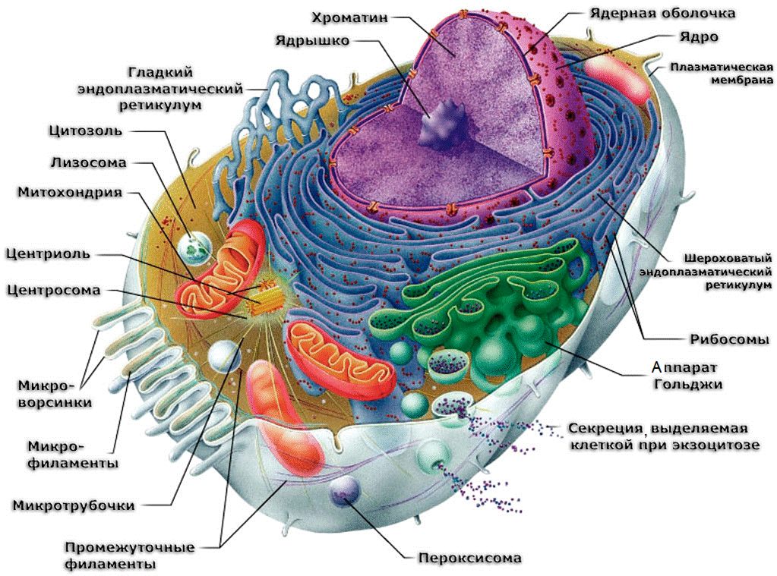

Slide 52
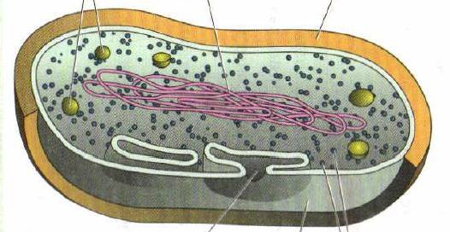
ПРОКАРИОТЫ
- Нет оформленного ядра;
- Есть нуклеоид – область
расположения ДНК в цитоплазме. ДНК кольцевая, с белками не связана; Есть плазмиды.
- Клеточная стенка содержит муреин;
- Рибосомы 70S;
Нет мембранных органоидов, их функции выполняют: впячивания плазмалеммы, мелкие рибосомы.
Цитоплазма неподвижна.
- Деление клеток: путём деления надвое.

Slide 53
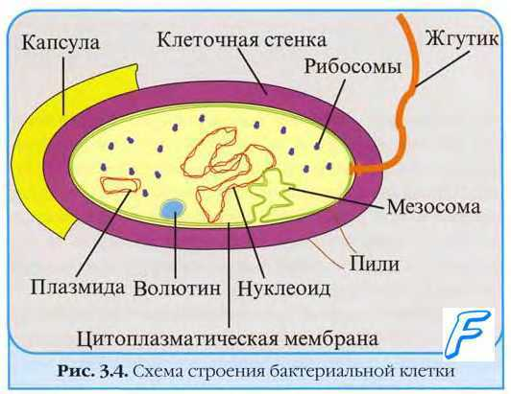

Slide 54
ЧЕРТЫ СХОДСТВА
1) Клетки ограничены мембраной;
2) Внутреннее содержимое представлено цитоплазмой, в которой находятся органоиды и включения.
3) Из органоидов есть рибосомы – они участвуют в синтезе белка.
4) Размножаются с помощью деления клетки.

Slide 55
КАКИЕ АРОМОРФОЗЫ ПРОИЗОШЛИ В ПРОКАРИОТИЧЕСКИХ КЛЕТКАХ, ЧТО ПОЗВОЛИЛО ПОЯВЛЕНИЮ ЭУКАРИОТИЧЕСКИХ КЛЕТОК?
Появление ядерной оболочки вокруг генетического материала, а у прокариот он находится в цитоплазме (называется нуклеоид); Появление ядра обеспечило появления таких процессов размноже-ния как митоз и мейоз;
Удлинение у эукариот хромосом и они имеют линейную форму, а у прокариот – кольцевую;
Появление одномембранных органоидов (ЭПС, АГ, вакуоли) и двумембранных (митохондрии, пластиды), а у прокариот их функции выполняют впячивания мембраны – мезосомы;
Появление крупных рибосом (80S) у эукариот, а у прокариот они мелкие – 70S.
Увеличение размеров клетки у эукариот;

Slide 56
В ЗАВИСИМОСТИ ОТ КОЛИЧЕСТВА КЛЕТОК, ИЗ КОТОРЫХ СОСТОЯТ ОРГАНИЗМЫ, ИХ ДЕЛЯТ НА:
ОДНОКЛЕТОЧНЫЕ
МНОГОКЛЕТОЧНЫЕ
Состоят из одной клетки, выполняющей функции целостного организма.
Состоят из множества клеток, объединенных в ткани, органы и системы органов.

Slide 57
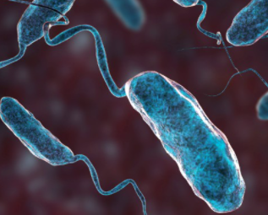
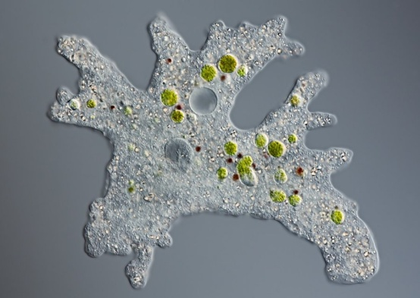
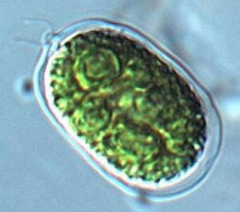
ОДНОКЛЕТОЧНЫЕ
МНОГОКЛЕТОЧНЫЕ
- Прокариоты (бактерии: кишечная палочка,
холерный вибрион, болгарская палочка)
- Простейшие (одноклеточные животные: амёба, инфузория, малярийный плазмодий)
- Одноклеточные зелёные водоросли (низшие растения: хламидомонада, хлорелла)
- Дрожжи (одноклеточные грибы)
Растения
Грибы
Животные
Лишайники

Slide 58

7. СРАВНЕНИЕ РАЗНЫХ ЦАРСТВ ЭУКАРИОТ

Slide 59
Признак | РАСТЕНИЯ | ГРИБЫ | ЖИВОТНЫЕ
Особенности строения клетки
Клеточная стенка | Целлюлоза | Хитин | Отсутствует
Запасной углевод | Крахмал | Гликоген | Гликоген
Пластиды | Есть (3 вида) | Нет | Нет
Крупные вакуоли с клеточным соком | Есть | Нет | Нет
Клеточный центр | Есть только у водорослей | Есть | Есть

Slide 60
Признак | РАСТЕНИЯ | ГРИБЫ | ЖИВОТНЫЕ
Ткани и органы
Ткани | Образовательная, покровная, проводящая, основная, механическая; | Нет | Эпителиальная, соединительная, мышечная, нервная
Органы | Вегетативные и генеративные | Нет | Пищеварения, дыхания, выделения, движения, размножения и проч.

Slide 61
Признак | РАСТЕНИЯ | ГРИБЫ | ЖИВОТНЫЕ
Особенности жизнедеятельности
Способ питания | Автотрофы | Гетеротрофы | Гетеротрофы
Рост | Неограниченный | Неограниченный | Ограничен
Транспорт веществ | С помощью мостиков м\у клетками и про-водящими тканями | Нитями грибницы | Жидкости тела и кровеносной системой

Slide 62

АВТОТРОФЫ – САМИ СОЗДАЮТ ОРГАНИЧЕСКИЕ ВЕЩЕСТВА,
ГЕТЕРОТРОФЫ – ПИТАЮТСЯ ГОТОВОЙ ОРГАНИКОЙ
ДОБАВЬТЕ В РАБОЧУЮ ТЕТРАДЬ ( С ОБРАТНОЙ СТОРОНЫ ЛИСТА ИНФОРМАЦИЮ О ТИПАХ ПИТАНИЯ)
СПОСОБЫ ПИТАНИЯ
АВТОТРОФЫ |  | ГЕТЕРОТРОФЫ
Фототрофы | Хемотрофы | Сапротрофы | Паразиты
Фотосинтезируют | Переработка химических соединений | Питаются мертвой органикой | Питаются живой органикой
Растения, цианобактерии | Серобактерии, азотобактерии и др. | Бактерии гниения, плесень, большинство животных | Туберкулезная палочка, черви-паразиты

Slide 63



КАК УЗНАТЬ ТИП ЭУКАРИОТИЧЕСКОЙ КЛЕТКИ
ПО РИСУНКУ

Slide 64
РАСТИТЕЛЬНАЯ КЛЕТКА
Есть:
- ядро
- плотная оболочка
- хлоропласты
- крупная вакуоль
Нет:
- центриолей

Slide 65
ГРИБНАЯ КЛЕТКА
Есть:
- ядро
- плотная оболочка
- клеточный центр
- каплевидная вакуоль
Нет:
- хлоропластов
- крупной вакуоли (которая больше ядра)

Slide 66
ЖИВОТНАЯ КЛЕТКА
Есть:
- ядро
- клеточный центр
- мелкие вакуоли
Нет:
- хлоропластов
- крупной вакуоли
- оболочки

Slide 67
НАЗОВИТЕ СХОДСТВА СТРОЕНИЯ РАСТИТЕЛЬНЫХ И ЖИВОТНЫХ КЛЕТОК.
Эти клетки являются эукариотическими – имеют ядро, генетический аппарат представлении линейными молекулами ДНК.
Клетки имеют много общих органоидов с одинаковым строение и функциями: митохондрии, ЭПС, рибосомы, комплекс Гольджи.
Мембрана клеток и органоидов имеет общий план строение – фосфолипидный бислой и белки.

Slide 68
ПРМЕРЫ ЗАДАНИЙ ПО ТЕМАМ:
«ОТЛИЧИЯ ПРОКАРИОТ И ЭУКАРИОТ»
«ОТЛИЧИЯ ЦАРСТВ ЭУКАРИОТ МЕЖДУ СОСБОЙ»

Slide 69

Ответ: 356

Slide 70
345
Выберите три варианта. Почему бактерии относят к прокариотам?
1) содержат в клетке ядро, обособленное от цитоплазмы
2) состоят из множества разнообразных клеток
3) имеют одну кольцевую ДНК
4) не имеют ЭПС, лизосом и вакуолей
5) не имеют обособленного от цитоплазмы ядра
6) имеют цитоплазму и рибосомы

Slide 71
156
Выберите три верных ответа из шести и запишите цифры, под которыми они указаны.
У прокариотических клеток есть
1) нуклеоид с ДНК
2) настоящее ядро
3) аппарат Гольджи
4) гомологичные хромосомы
5) рибосомы
6) плазмалемма

Slide 72
25
Все перечисленные ниже признаки, кроме двух, характеризуют строение бактериальной клетки. Определите два признака, «выпадающих» из общего списка, и запишите цифры, под которыми они указаны.
1) отсутствие оформленного ядра
2) наличие лизосом
3) наличие плотной оболочки
4) отсутствие митохондрий
5) отсутствие рибосом

Slide 73
221121
Установите соответствие между характеристикой клетки и типом организации этой клетки:
1) прокариотический, 2) эукариотический
А) клеточный центр участвует в образовании веретена деления
Б) в цитоплазме находятся митохондрии
В) хромосома образована кольцевой ДНК
Г) отсутствуют мембранные органоиды
Д) клетка делится митозом или мейозом
Е) мембрана образует мезосомы

Slide 74

Прил 2
Ответ: 23

Slide 75
121212
Установите соответствие между признаком и царством: 1) бактерии, 2) растения.
A) все представители доядерные
Б) все представители эукариоты
B) размножаются бинарным делением
Г) есть ткани и органы
Д) есть фото- и хемосинтетики
Е) содержат лейкопласты

Slide 76
345
Выберите три верных ответа из шести и запишите цифры, под которыми они указаны. Сходство бактерий и растений состоит в том, что они
1) прокариотические организмы
2) имеют оболочку из клетчатки
3) имеют клеточное строение
4) среди них имеются автотрофы
5) обладают раздражимостью
6) способны к вегетативному размножению

Slide 77
221211
Установите соответствие между признаком и организмом, для которого он характерен:
1) амеба
2) Кишечная палочка
А) клетка не имеет ядреной мембраны
Б) имеет оболочку
В) клетка содержит оформленное ядро
Г) не имеет аппарата Гольджи
Д) передвигается с помощью ложноножек
Е) имеется пищеварительная вакуоль

Slide 78
212211
Установите соответствие между органоидами и их наличием у клеток:
1) бактерий, 2) животных.
А) ЭПС и АГ
Б) клеточная стенка
В) ядрышко
Г) аппарат Гольджи
Д) кольцевая ДНК
Е) мезосомы

Slide 79
221112
Установите соответствие между признаком организма и царством, для которого он характерен: 1) грибы, 2) бактерии
А) ДНК замкнута в виде кольца
Б) по способу питания - автотрофы или гетеротрофы
В) клетки имеют оформленное ядро
Г) ДНК имеет линейное строение
Д) в клеточной стенке имеется хитин
Е) ядерное вещество расположено в цитоплазме

Slide 80
221122
Установите соответствие между характеристиками и организмами:
1) дрожжи, 2) туберкулезная палочка
А) геном представлен одной кольцевой молекулой ДНК
Б) клетка покрыта оболочкой из муреина
В) делится митозом
Г) используется в хлебопечении
Д) вызывает заболевание у человека
Е) не имеет мембранных органоидов

Slide 81

Ответ: 45

Slide 82
131122
Установите соответствие между характеристикой клетки и ее типом:
1) бактериальная, 2) грибная, 3) растительная.
А) синтез АТФ идет на мезосомах
Б) запасающее вещество – крахмал
В) способность к хемосинтезу
Г) наличие нуклеоида
Д) наличие хитина в клеточной стенке
Е) тело состоит из гифов и мицелия

Slide 83
331221
Установите соответствие между признаками клеток и царством:
1) Растения, 2) Животные, 3) Бактерии.
А) включает только одноклеточные организмы
Б) клетки безъядерные
В) фотосинтез проходит в хлоропластах
Г) характерен фагоцитоз
Д) запасным веществом клеток является гликоген
Е) группы клеток образуют покровные и механические ткани

Slide 84

Ответ: 45

Slide 85
123
Выберите трёх представителей эукариот
1) хламидомонада
2) дрожжи
3) инфузория туфелька
4) стрептококк
5) кишечная палочка
6) вирус табачной мозаики

Slide 86

24
Все перечисленные ниже признаки, кроме двух, используются для описания изображённой на рисунке клетки.
1) митоз
2) фагоцитоз
3) крахмал
4) хитин
5) мейоз

Slide 87

Ответ: 14

Slide 88

Ответ: 12

Slide 89

Ответ: 25

Slide 90
Найдите три ошибки в приведённом тексте. Укажите номера предложени в которых они сделаны, исправьте их.
1)Классификацией, то есть группировкой по сходству и родству, занимается отрасль биологии — систематика. (2)Клеточные организмы делят на два надцарства: прокариоты и эукариоты. (З)Прокариоты — доядерные организмы. (4) К прокариотам относят бактерии, цианобактерии и водоросли. (5)К эукариотам относят только многоклеточные организмы. (6)Клетки прокариот, как и эукариот, делятся митозом. (7)Группа прокариот - хемобактерии — используют энергию, выделяемую при окислении неорганических веществ из неорганических.

Slide 91
4) Водоросли – это низшие растения, они относятся к эукариотам.
5) Эукариоты могут быть многоклеточными и одноклеточными, например амеба и дрожжи.
6) Митоз характерен только для эукариот, бактерии размножаются делением надвое.

Slide 92
Найдите ошибки в приведённом тексте, исправьте их, укажите номера предложений, в которых они сделаны, запишите эти предложения без ошибок.
1. Все живые организмы — животные, растения, грибы, бактерии, вирусы — состоят из клеток. 2. Любые клетки имеют плазматическую мембрану.
3. Снаружи от мембраны у клеток живых организмов имеется жесткая клеточная стенка. 4. Во всех клетках имеется ядро. 5. В клеточном ядре находится генетический материал клетки — молекулы ДНК.

Slide 93
Ошибки содержатся в предложениях:
1) 1 — вирусы не имеют клеточного строения;
2) 3 — у клеток животных нет жесткой клеточной стенки;
3) 4 — клетки бактерии не содержат ядра.

Slide 94
Найдите ошибки в приведённом тексте, исправьте их, укажите номера предложений, в которых они сделаны, запишите эти предложения без ошибок.
1) У прокариотических организмов под оболочкой клетки находится плазматическая мембрана.
2) Прокариоты не способны к фагоцитозу.
3) В клетках прокариот имеется оформленное ядро.
4) В клетках прокариот отсутствуют мембранные органоиды.
5) У всех эукариот есть хлоропласты.
6) Растения осуществляют процессы фото- и хемосинтеза для создания органических веществ

Slide 95
3) В клетках прокариот имеется нуклеоид.
5) У эукариотов хлоропласты присутствуют только в зеленых клетках растений.
6) У растений есть только проц. Фотосинтеза. Хемосинтез характерен для бактерий-хемосинтетиков

Slide 96
Найдите ошибки в приведённом тексте, исправьте их, укажите номера предложений, в которых они сделаны, запишите эти предложения без ошибок.
(1)Клеточные организмы делят на прокариот и эукариот. (2)Прокариоты — доядерные организмы. (3)К прокариотам относятся бактерии, водоросли, грибы. (4)Прокариоты — одноклеточные организмы, а эукариоты — многоклеточные организмы. (5)Прокариоты и эукариоты могут быть как автотрофами, так и гетеротрофами. (6)Все автотрофные организмы используют солнечную энергию для синтеза органических веществ из неорганических. (7)Сине-зелёные — это водные или реже почвенные прокариотные автотрофные организмы.

Slide 97
Ошибки допущенные в предложениях:
1. 3 — водоросли и грибы — это эукариоты;
2. 4 — эукариоты — одноклеточные и многоклеточные организмы;
3. 6 — автотрофы используют не только солнечную энергию, но и энергию, выделяемую в результате окисления неорганических веществ (хемотрофы)

Slide 98

А – растительная – крупные вакуоли с клеточным соком, толстая клеточная стенка из клетчатки, хлоропласты.
Б – животная – нет клеточной стенки, нет пластид, есть клеточный центр, вакуоли мелкие

Slide 99

Кал практ 3
Растительная клетка
т.к. есть крупная вакуоль,
клеточная стенка,
хлоропласты;
1 – ядро, 2 – вакуоль,
3 – цитоплазма,
4 – клеточная стенка.
Вакуоль накапливает питательные вещества, пигменты, воду, поддерживает тургорное давление;

Slide 100



Slide 101

Я сдам
А – прокариот:
Кольцевая ДНК
Нет мембранных
ораганоидов
Б – эукариот:
Есть ядро, и др. мембранные органоиды: стигма, вакуоль выделительная, хроматофор.

Slide 102

ДАННАЯ ПРЕЗЕНТАЦИЯ ЯВЛЯЕТСЯ ДОПОЛНЕНИЕМ К ЛЕКЦИЯМ КАТЕРИНЫ ЛУКОМСКОЙ – РЕПЕТИТОРА ОГЭ И ЕГЭ ПО БИОЛОГИИ
!Обязательно соблюдение авторских прав: нельзя распространять, продавать и передавать материалы без разрешения автора-составителя
Лукомской Екатерины Игоревны!
ВК СТРАНИЦА ДЛЯ ПОГОТОВКИ К ЭКЗАМЕНУ ПО БИОЛОГИИ: https://vk.com/idbiorepetitor
ЮТУБ КАНАЛ ДЛЯ ПОДГОТОВКИ К ЕГЭ И ОГЭ ПО БИОЛОГИИ: https://www.youtube.com/channel/UCxPzpxcfMmyo3FEy_dsXybA

